Slide 1

Curso capacitação de idosos ao uso do celular
Pontifícia Universidade Católica de Minas Gerais - Poços de Caldas

Slide 2
Aula 4 – segurança na web
Integrantes – Henrique Lopes, Luiz Felipe, Flavio Cury, Alexsandro Bueno

Slide 3

Cuidado com fake news
Pesquise sempre antes de divulgar informações!
Cheque as url dos sites para saber se são os originais.
Cuidado com portais de noticias semi-jornalísticas (divulgam fake news com frequência).

Slide 4

certificado SSL
Certificado digital que autentica a identidade de um site e possibilita uma conexão criptografada.
Não garante total proteção, porém é uma boa indicação para confiabilidade.

Slide 5

antivírus
Avast
Clean master
Norton
Kaspersky

Slide 6
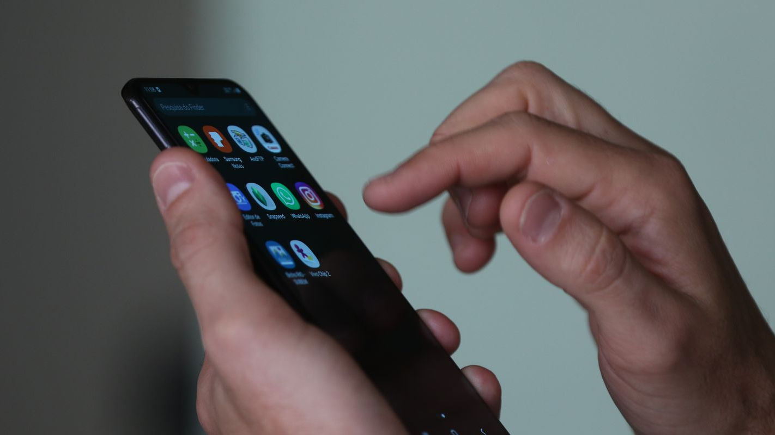
Sites úteis
PJE – Site para coferir processos judiciais e afins
GOV – Site e aplicativo para checar vacinas
TSE – Site e aplicativo para ter o titulo eleitoral online

